Slide 1

TRƯỜNG MẦM NON LONG BIÊN A
Phát triển ngôn ngữ
Đề tài: Thơ “ Hoa quanh Lăng bác”
Lứa tuổi: 3 – 4 tuổi
GV: Vũ Thị Phương Loan

Slide 2

HOẠT ĐỘNG 1
Cô và trẻ hát bài “ Đêm qua em mơ gặp Bác Hồ”

Slide 3
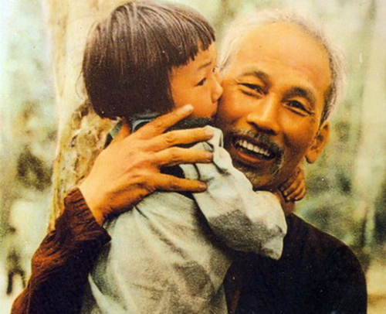

Slide 4
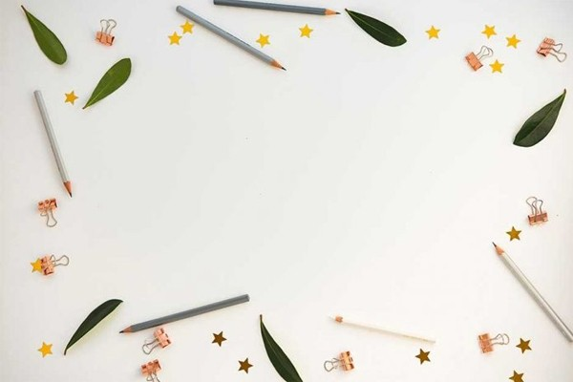
HOẠT ĐỘNG 2
Dạy thơ: Hoa quanh Lăng Bác

Slide 5
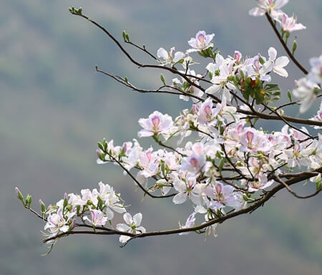

Slide 6
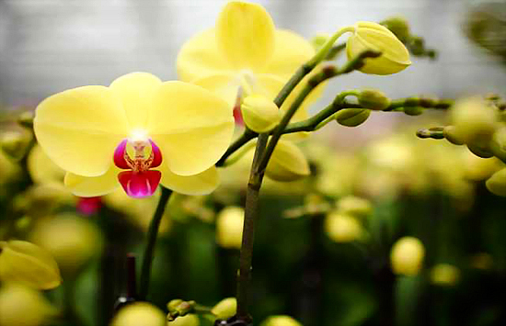

Slide 7
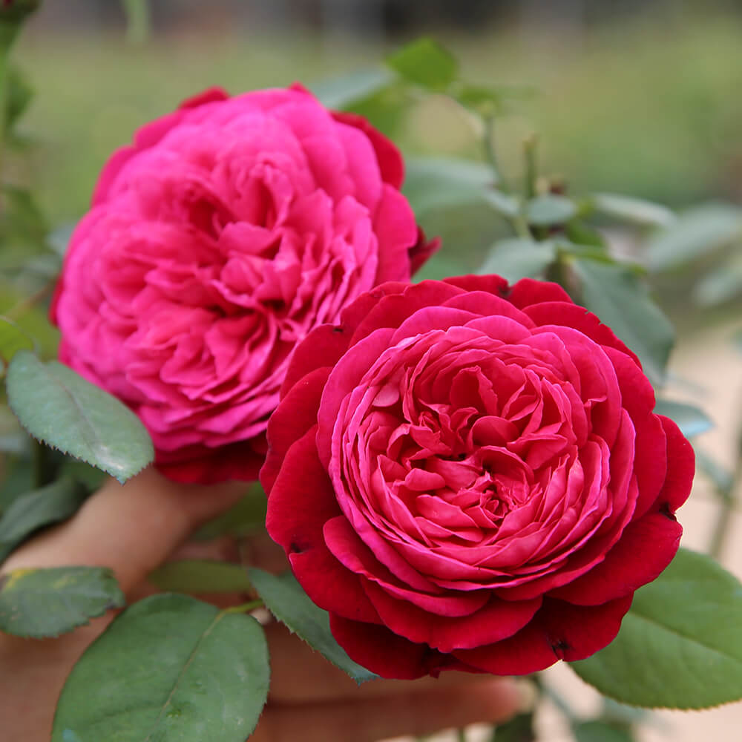

Slide 8
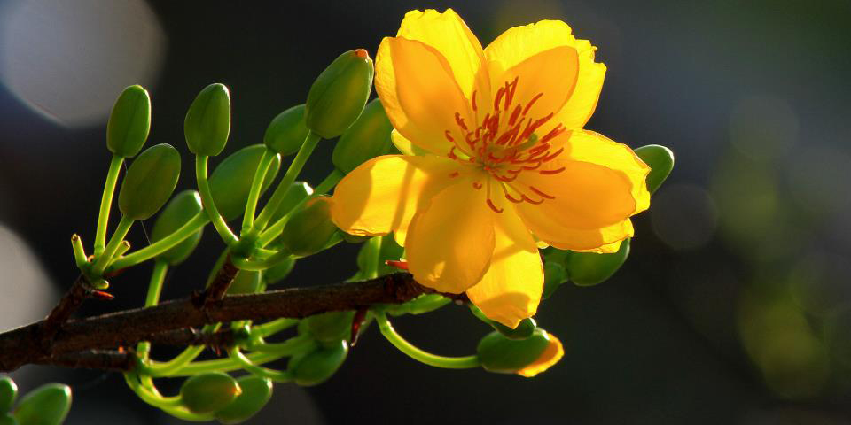

Slide 9
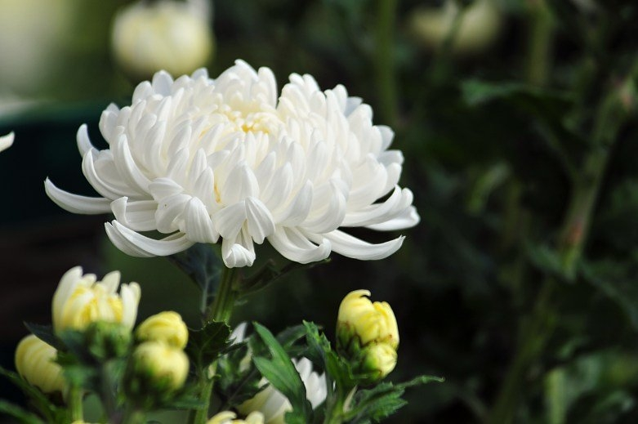

Slide 10
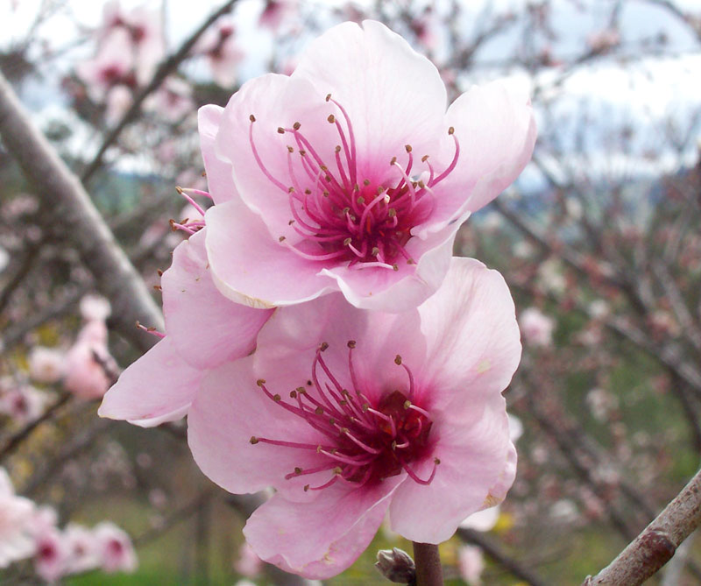

Slide 11
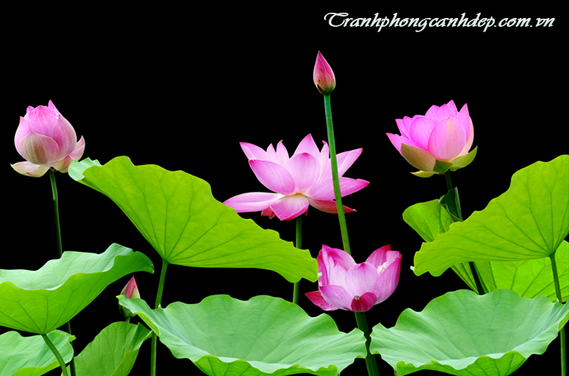

Slide 12
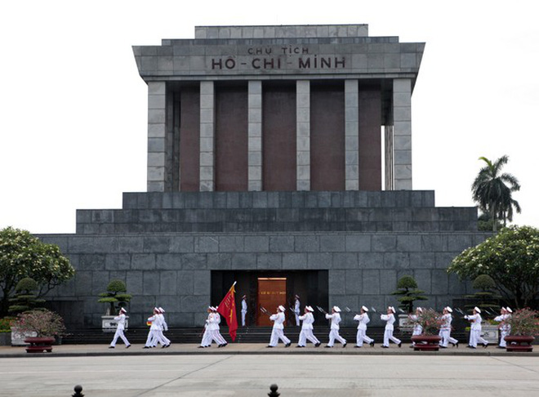

Slide 13
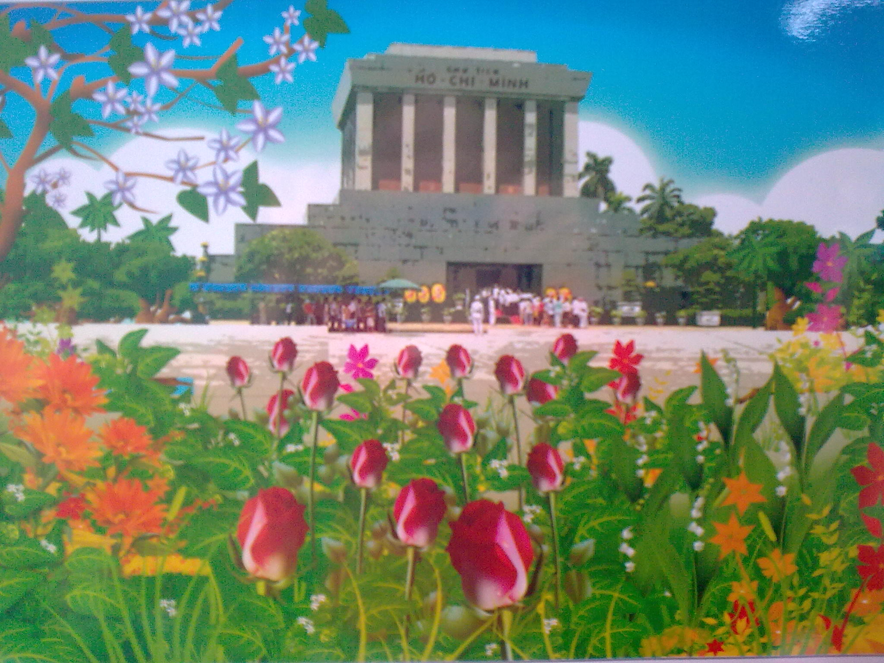

Slide 14


Buổi học đến đây là hết .
Xin ch©n träng c¶m ¬n.

